Slide 1
Московский Авиационный Институт
(национальный исследовательский университет)
Моделирование антенн и устройств СВЧ
«Алгоритмы глобальной оптимизации»

Slide 2
Оптимизация
Оптимизация — (от лат. optimus — наилучший) задача
нахождения экстремума (максимума или минимума) целевой функции в некоторой области конечномерного векторного пространства, ограниченной набором линейных и/или нелинейных равенств и/или неравенств.

Slide 3
Примеры оптимизация параметров антенн с помощью алгоритмов глобальной оптимизации

Slide 4
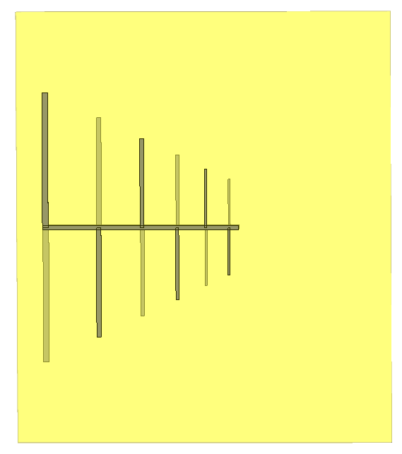
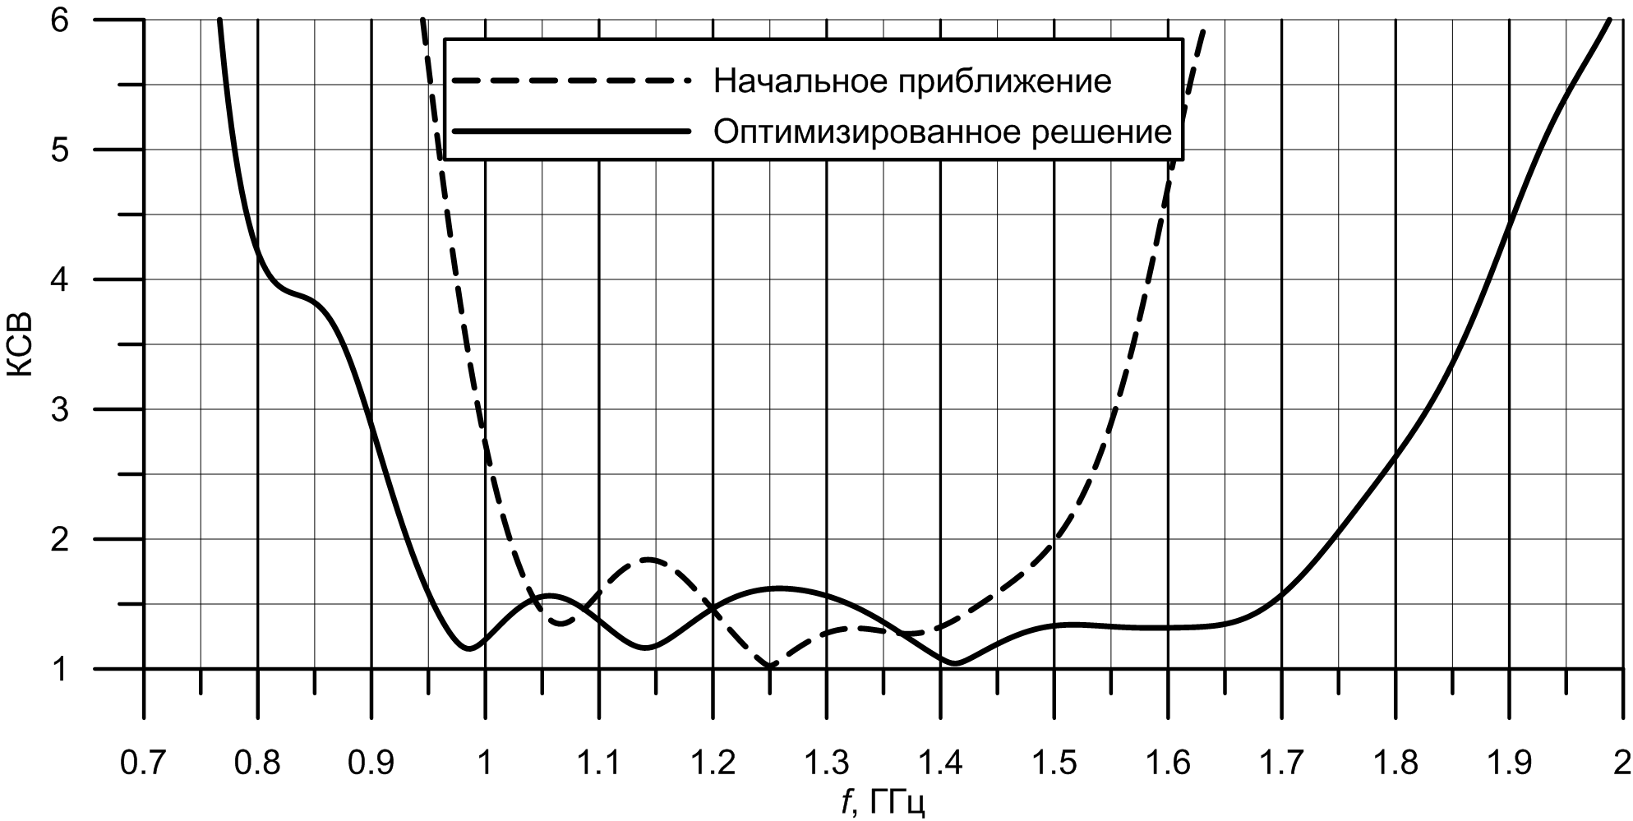
Оптимизация параметров антенны в
CST Microwave Studio с помощью генетического алгоритма
Параметры алгоритма:
Минимизация максимального КСВ в диапазоне частот 0.95 – 1.65 ГГц
Количество оптимизируемых параметров: 3

Slide 5
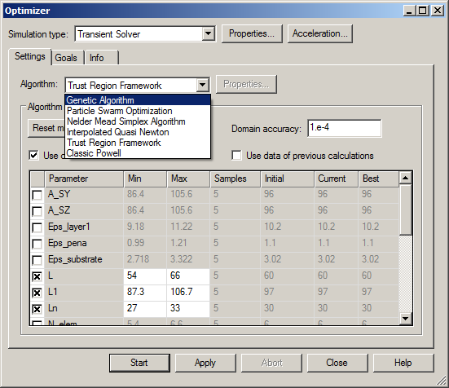
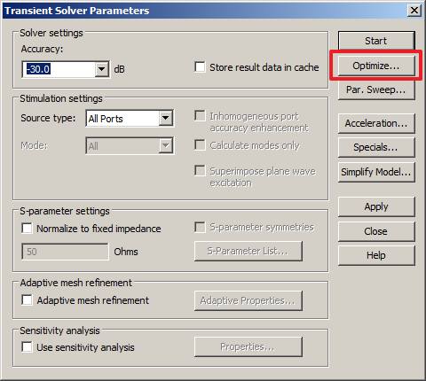
Алгоритмы глобальной оптимизации в CST Microwave Studio

Slide 6
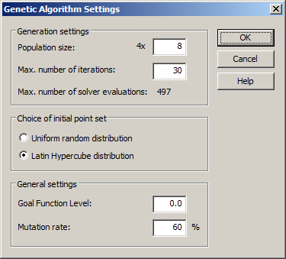
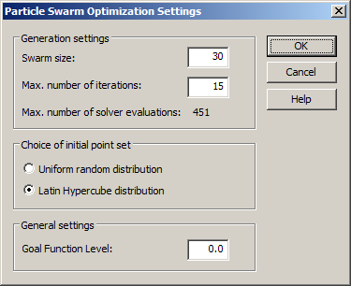
Алгоритмы глобальной оптимизации в CST Microwave Studio

Slide 7
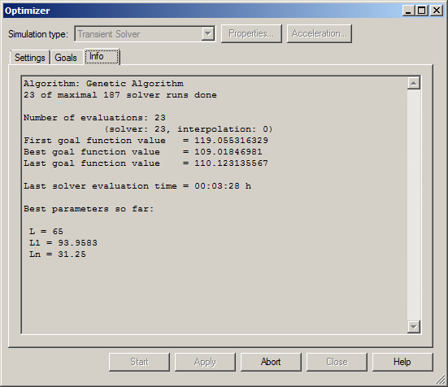
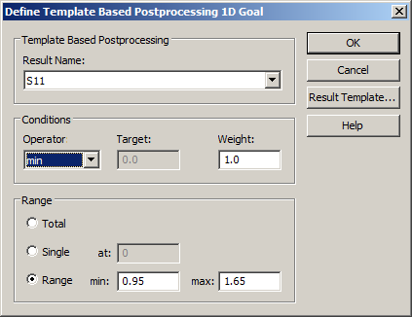
Алгоритмы глобальной оптимизации в CST Microwave Studio

Slide 8
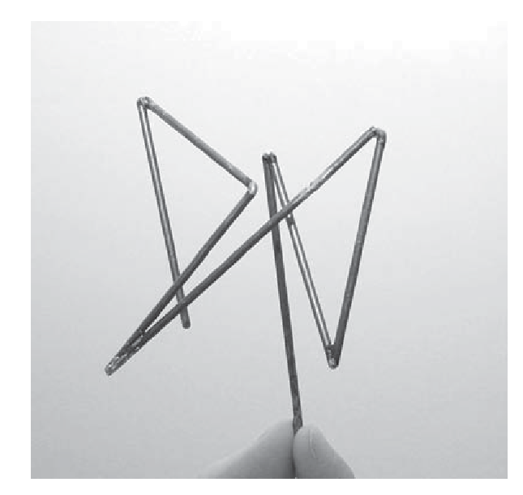
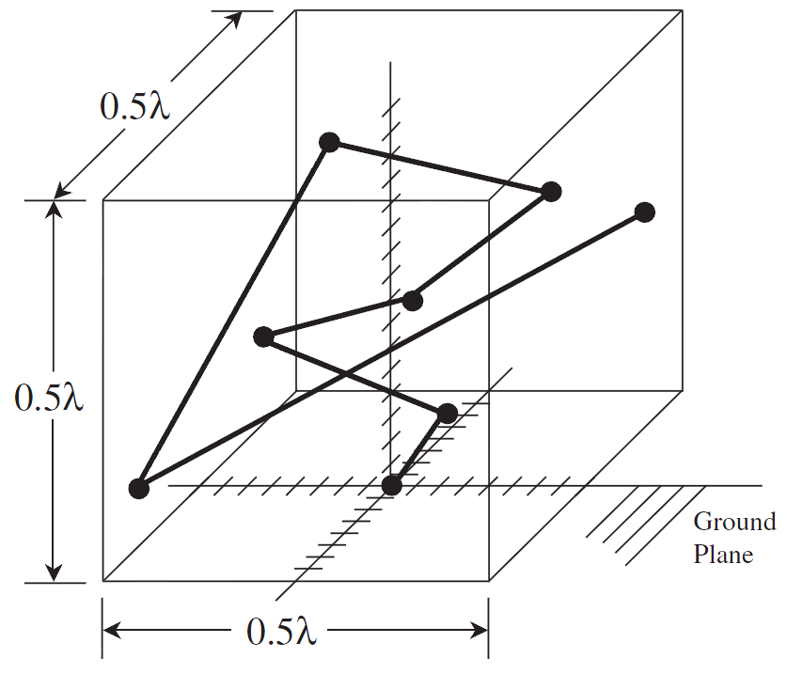
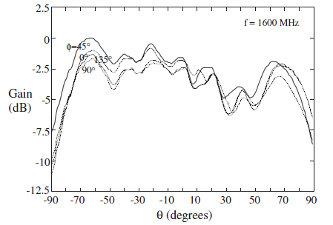
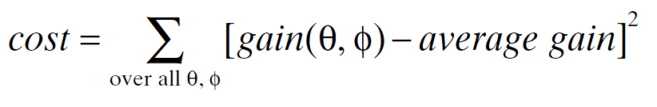
Пример применения генетического алгоритма

Slide 9
Алгоритмы глобальной оптимизации

Slide 10

Литература
М. Тим Джонс
«Программирование
искусственного интеллекта
в приложениях»

Slide 11
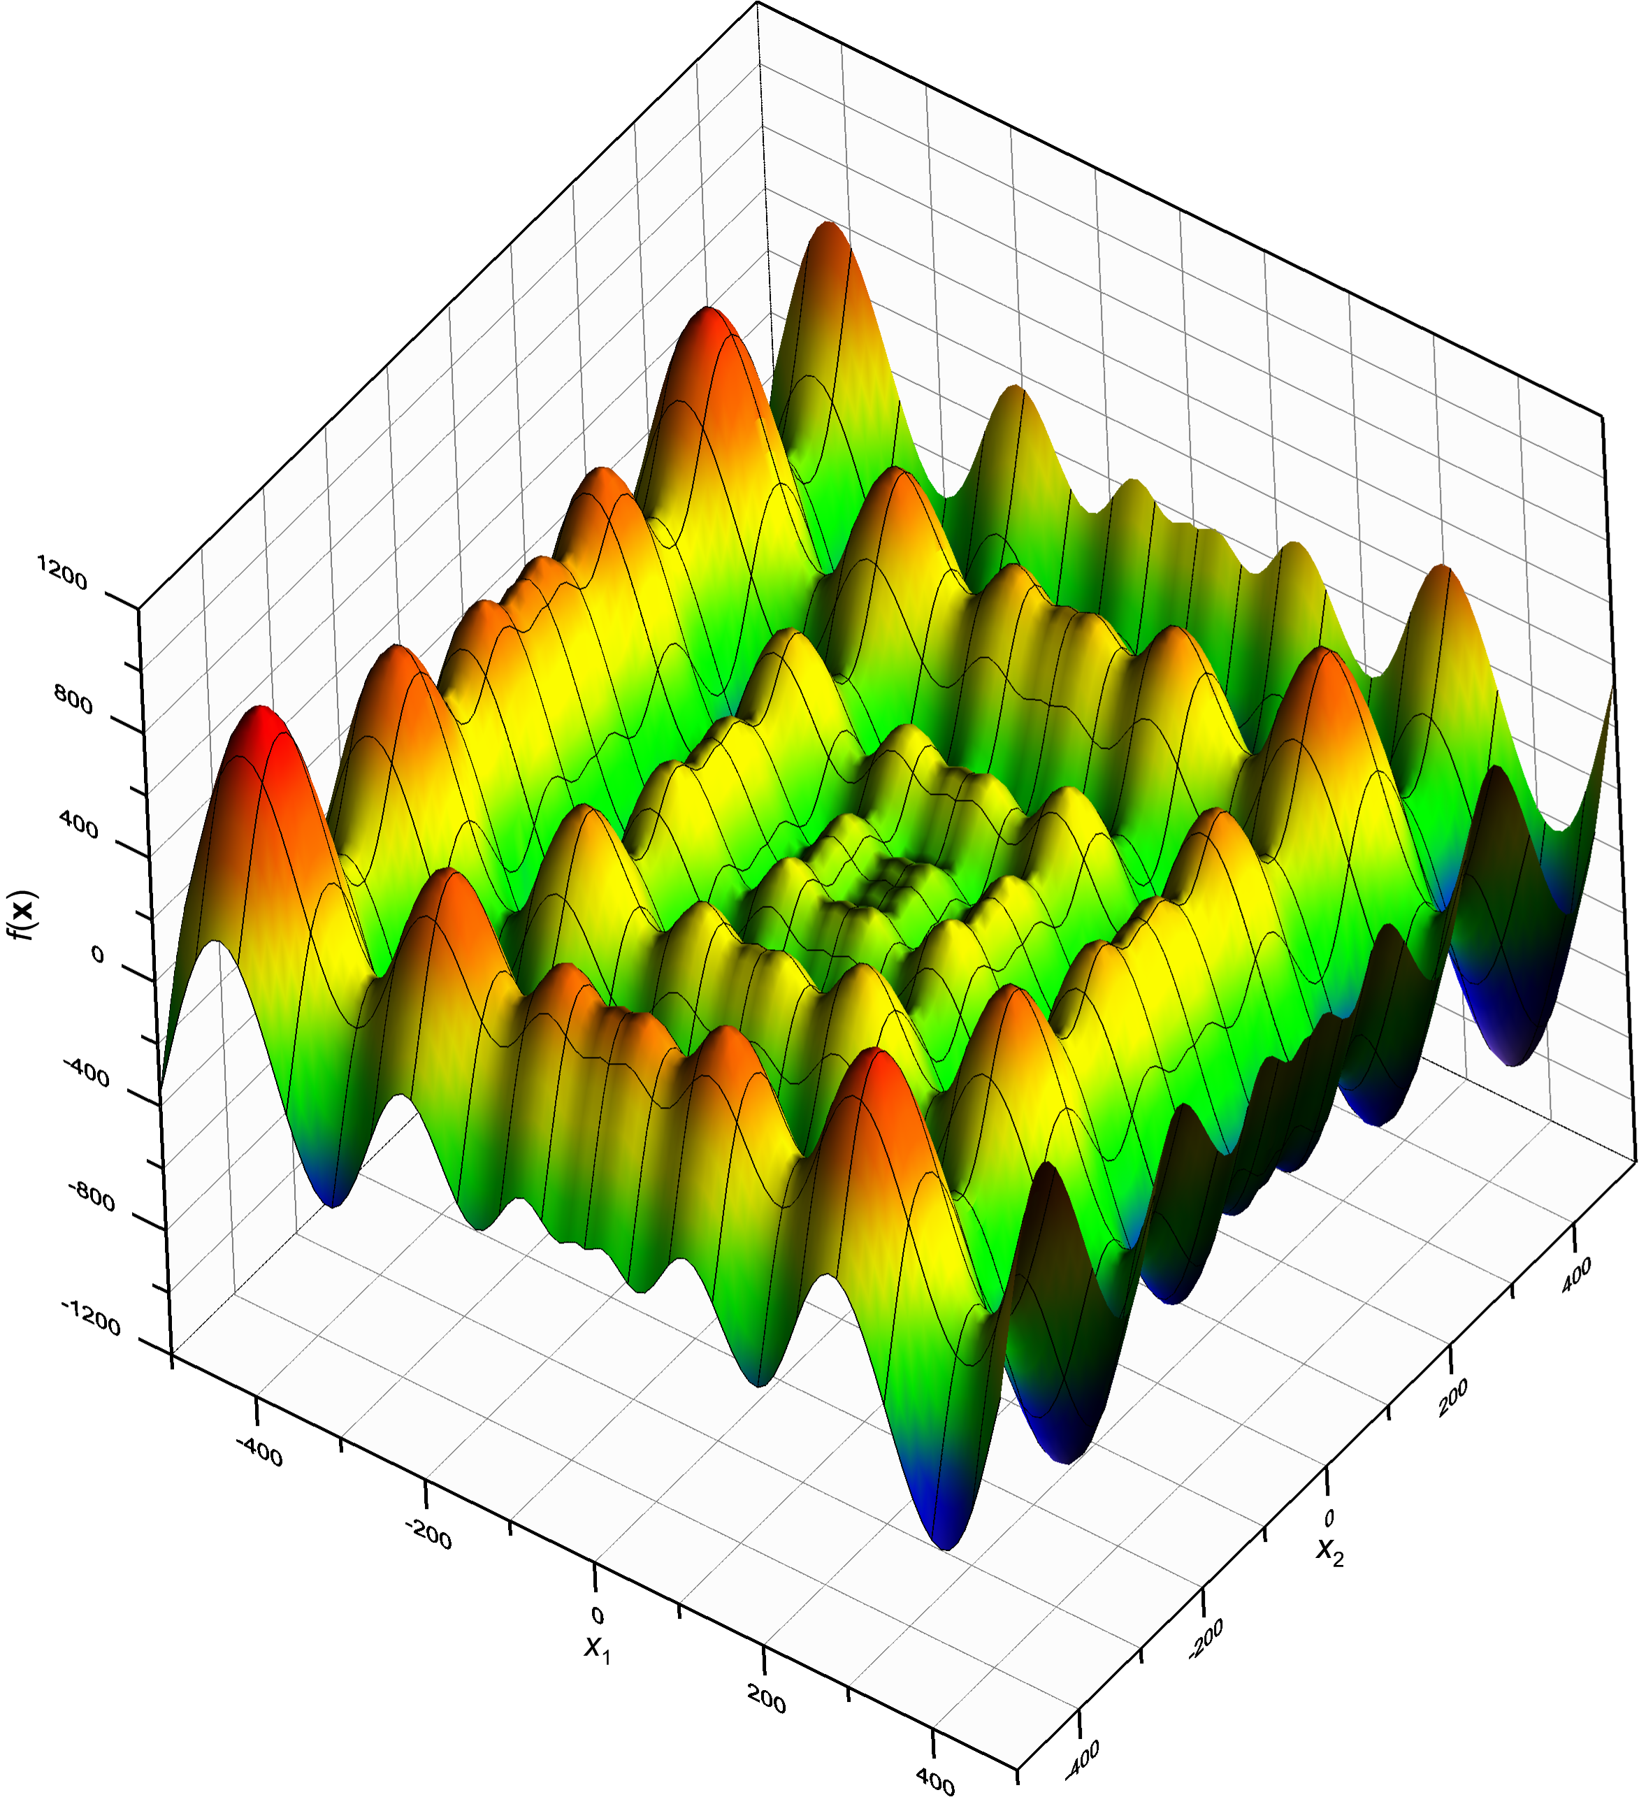
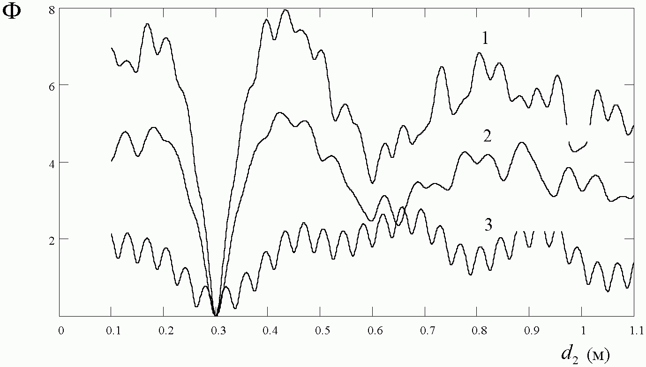
Задача оптимизации

Slide 12
Алгоритмы глобальной оптимизации
Алгоритм случайного поиска
Алгоритм имитации отжига
Генетический алгоритм
Алгоритм роя частиц
Алгоритм пчел
Другие алгоритмы

Slide 13
Генетический алгоритм
J. H. Holland. “Adaptation in natural and
artificial systems”.
University of Michigan Press, Ann Arbor, 1975.

Slide 14
Генетический алгоритм.
Основные понятия
Хромосома – значение одного из искомых параметров
Особь – одно из возможных решений (набор хромосом)
Популяция – набор решений (особей)
Функция приспособленности – минимизируемая (целевая ) функция

Slide 15
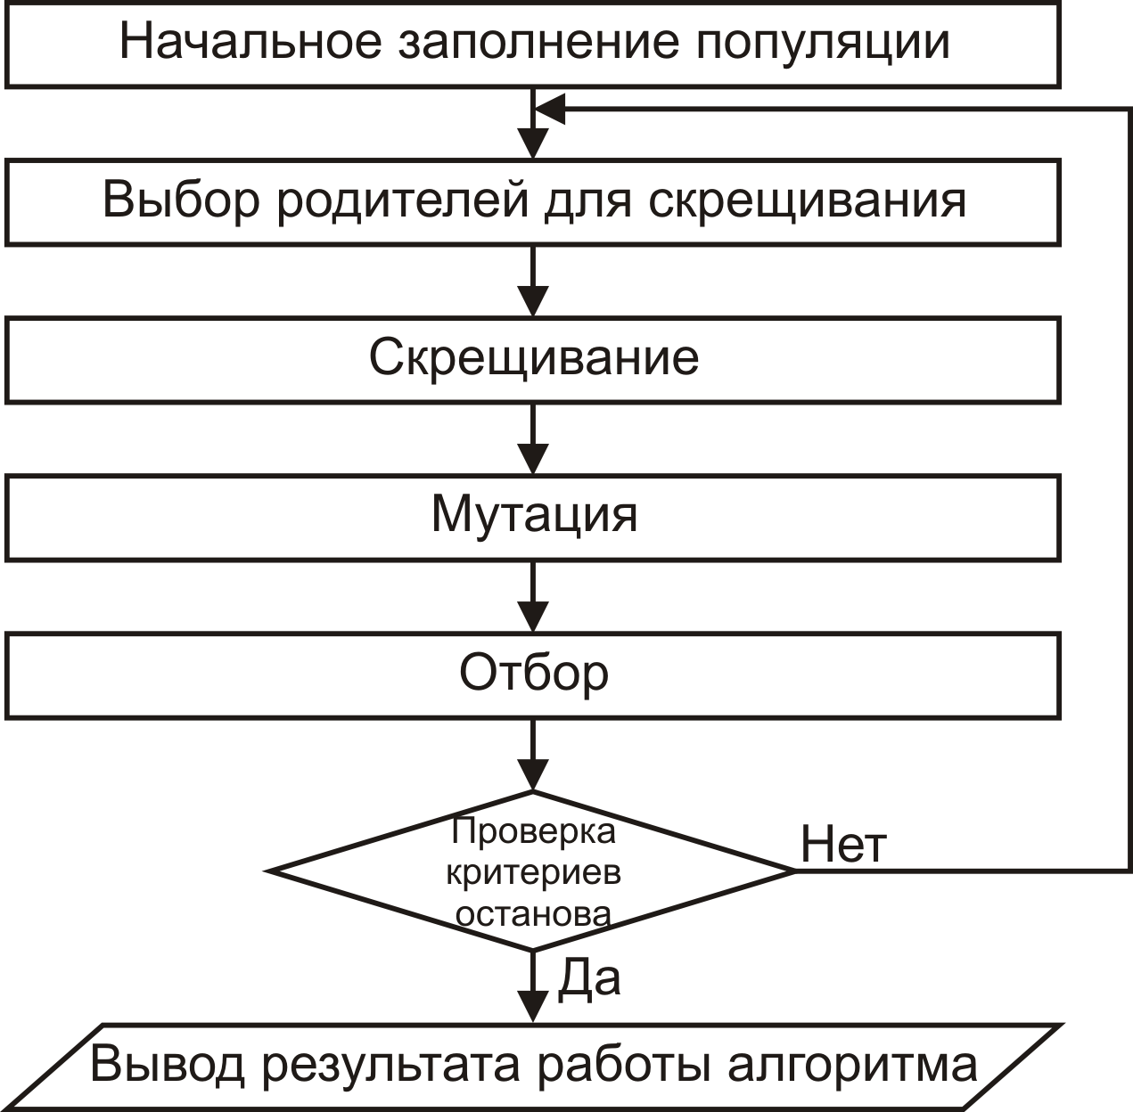
Генетический алгоритм

Slide 16
Начальное заполнение популяции
Параметры:
Начальный размер популяции
Важно обеспечить разнообразие в хромосомах особей.

Slide 17
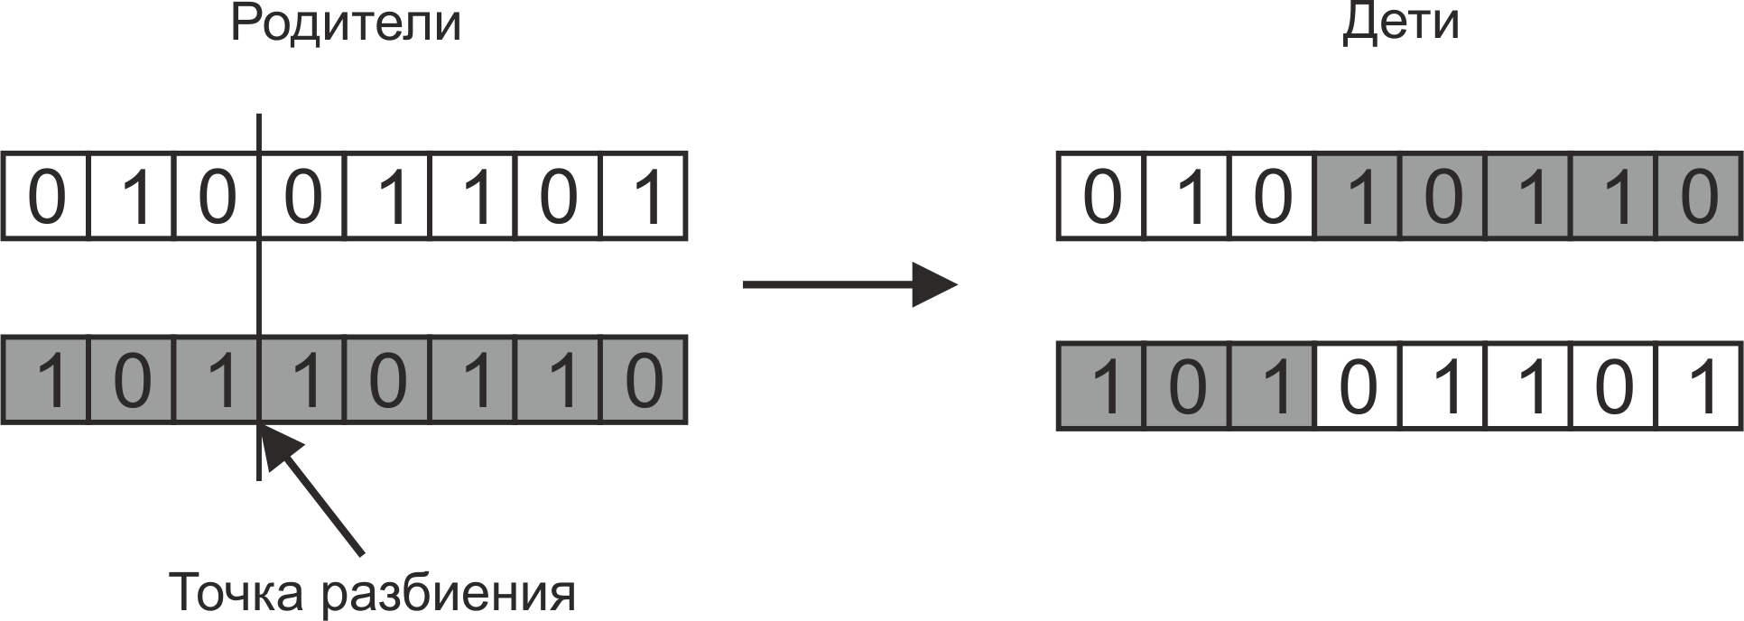
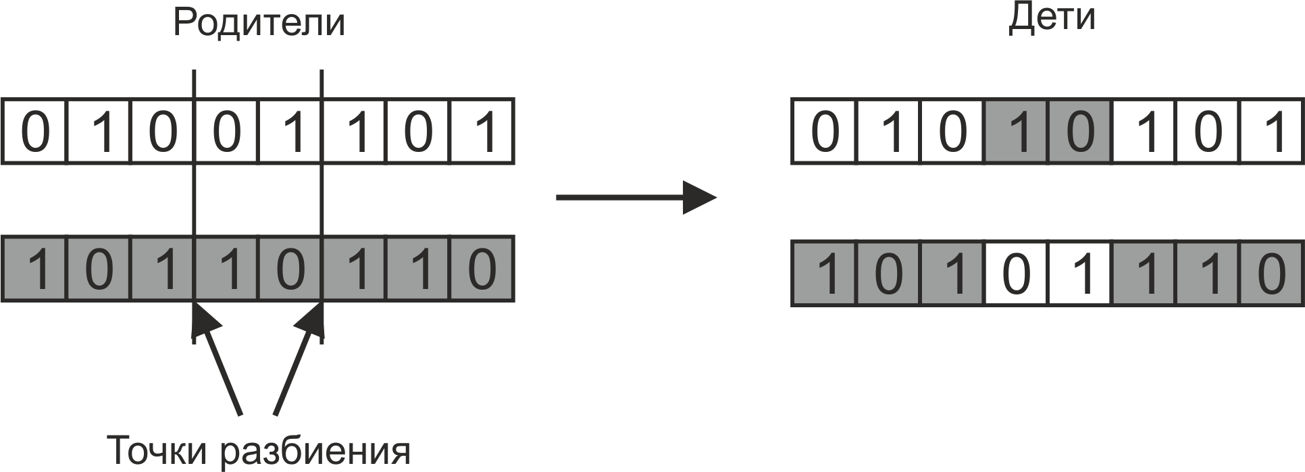
Генетический алгоритм.
Операторы скрещивания
Одноточечное скрещивание
Многоточечное скрещивание

Slide 18
Генетический алгоритм.
Операторы мутации
Исходная хромосома
Хромосома после мутации
Исходная хромосома
Хромосома после мутации
Другие алгоритмы мутации
Добавление к хромосоме небольшой случайной величины
Инвертирование всех битов хромосомы
Замена хромосомы на случайное число

Slide 19
Генетический алгоритм.
Операторы отбора
Метод поддержания размера популяции
Метод вероятностного отбора
Метод турнира
Метод элиты

Slide 20
Генетический алгоритм.
Критерии останова
Постоянство целевой функции
Достижение заданного значения целевой функции
Вырождение популяции
Достижение определенного номера поколения

Slide 21
Модификации генетического алгоритма
Совместное применение с итерационными алгоритмами
Создание нескольких независимых популяций
Адаптация параметров алгоритма во время выполнения
Использование ГА для определения оптимальных параметров другого ГА

Slide 22
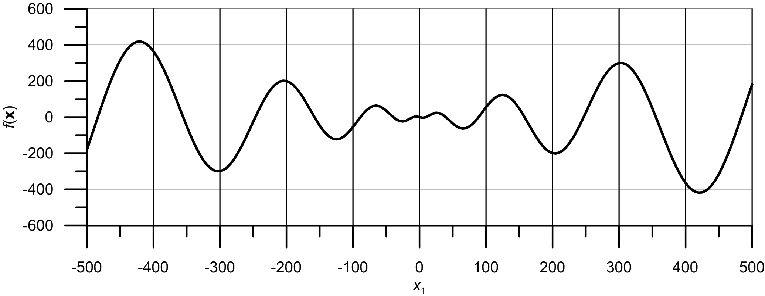
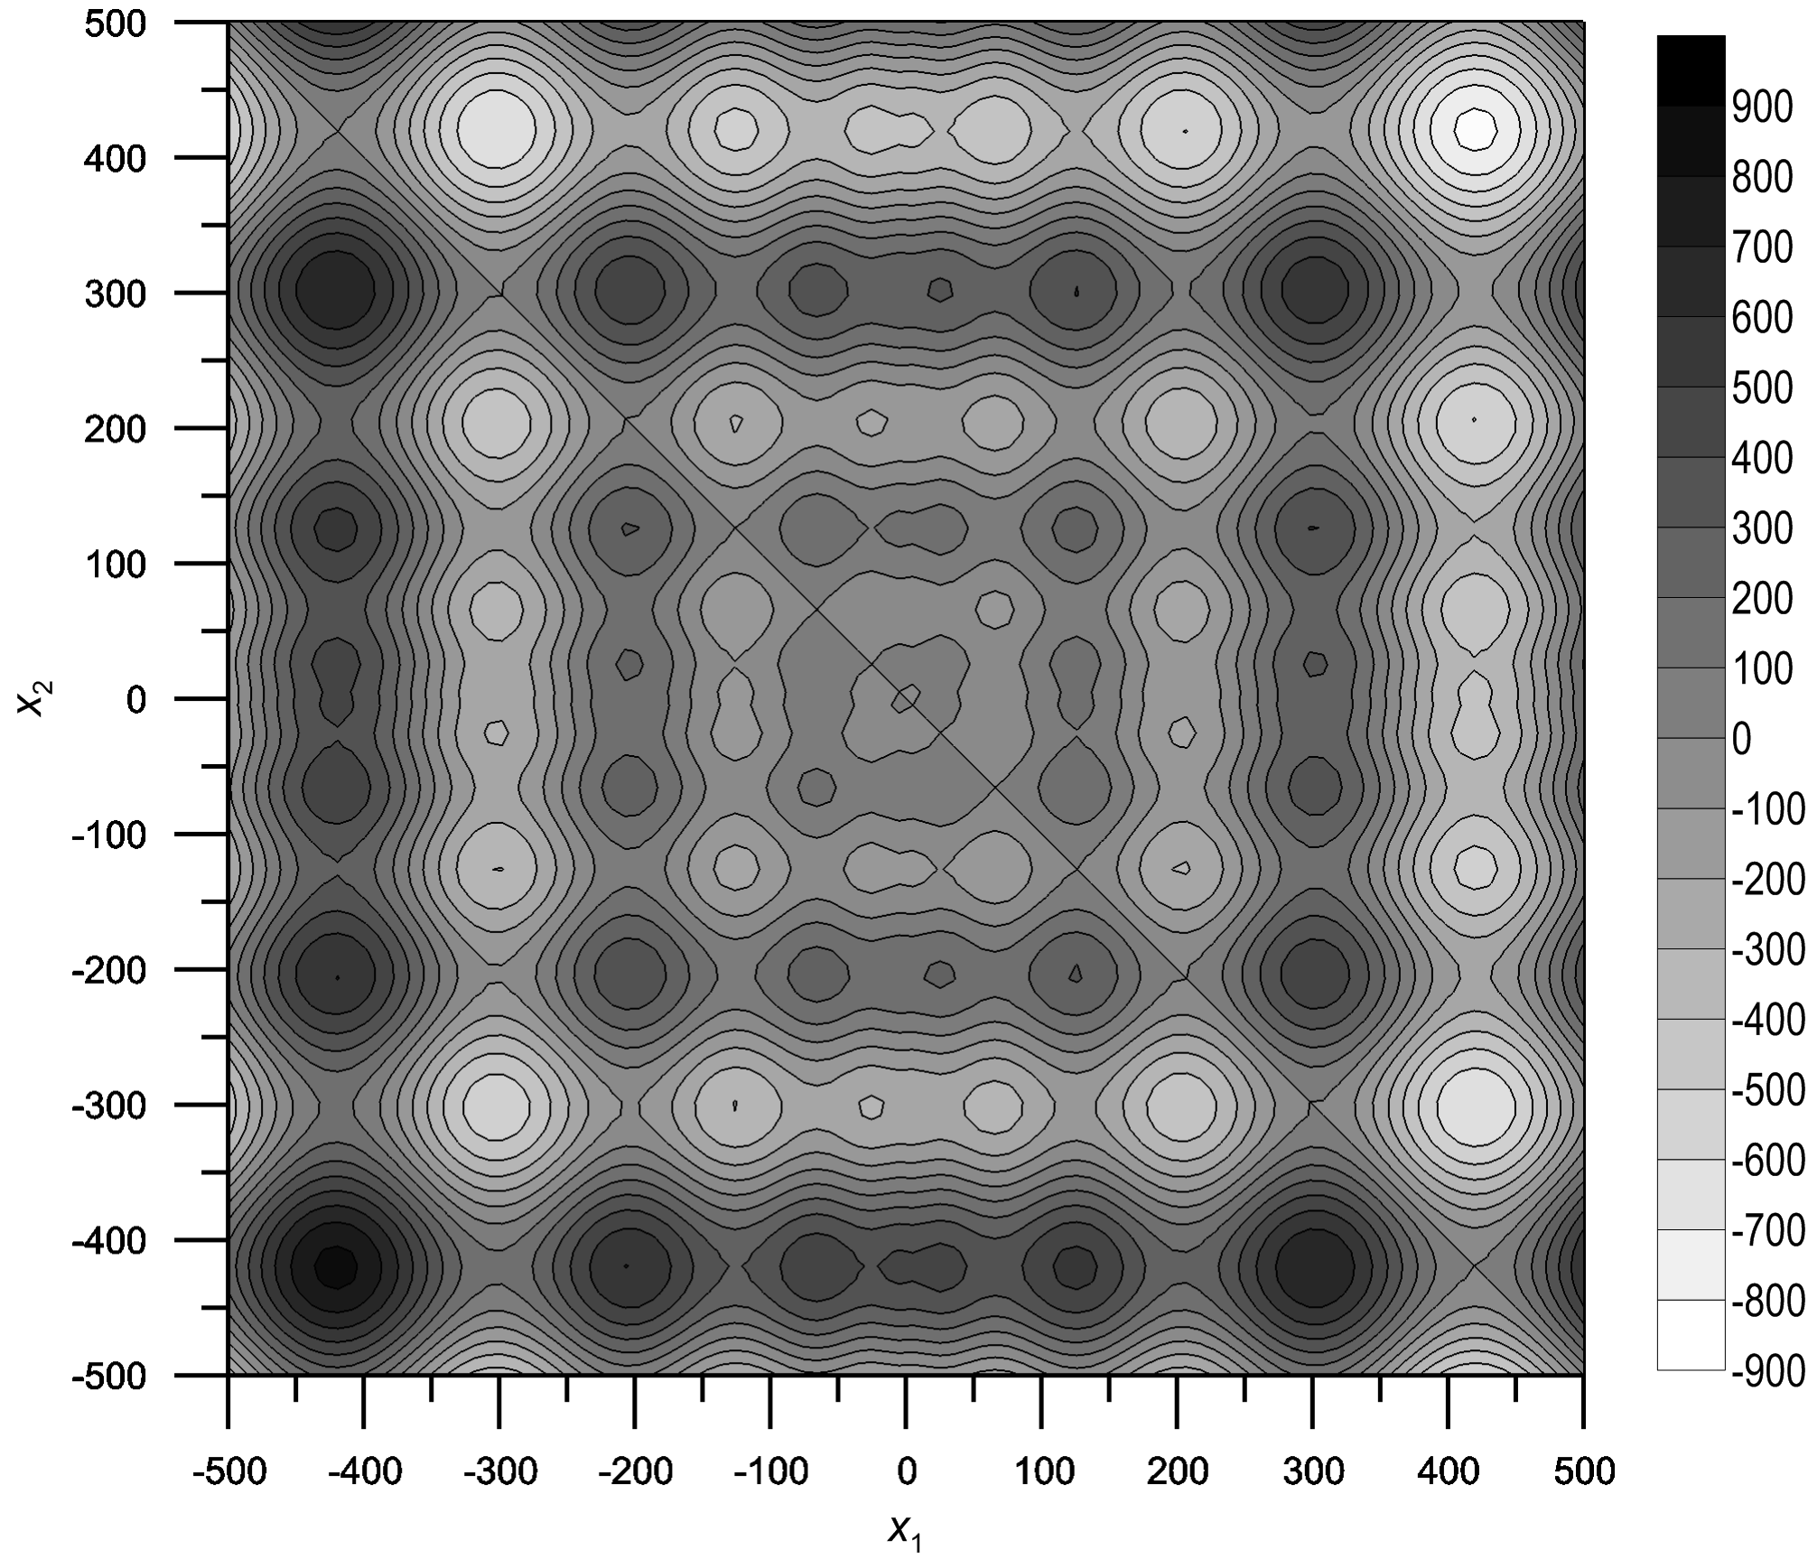
Тестовые функции.
Функция Швефеля
Глобальный минимум: f(x) = -418.9829 ∙ n при
x_{i} = 420.9687, i = 1, …, n,
-500 ≤ x_{i} ≤ 500

Slide 23
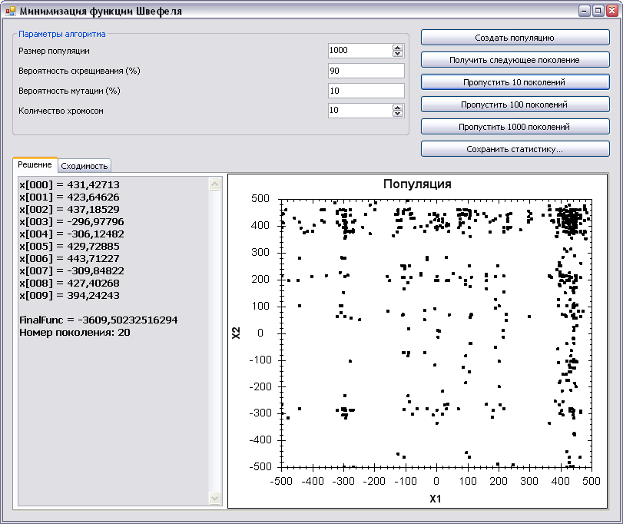
Демонстрация работы генетического алгоритма

Slide 24
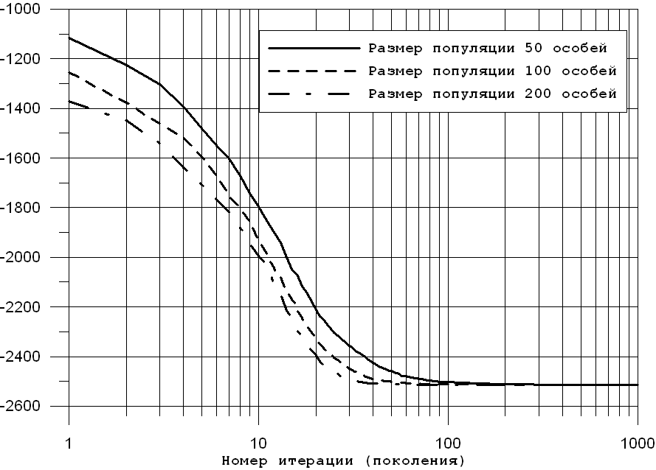
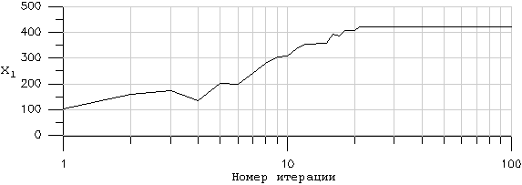
Сходимость генетического алгоритма

Slide 25
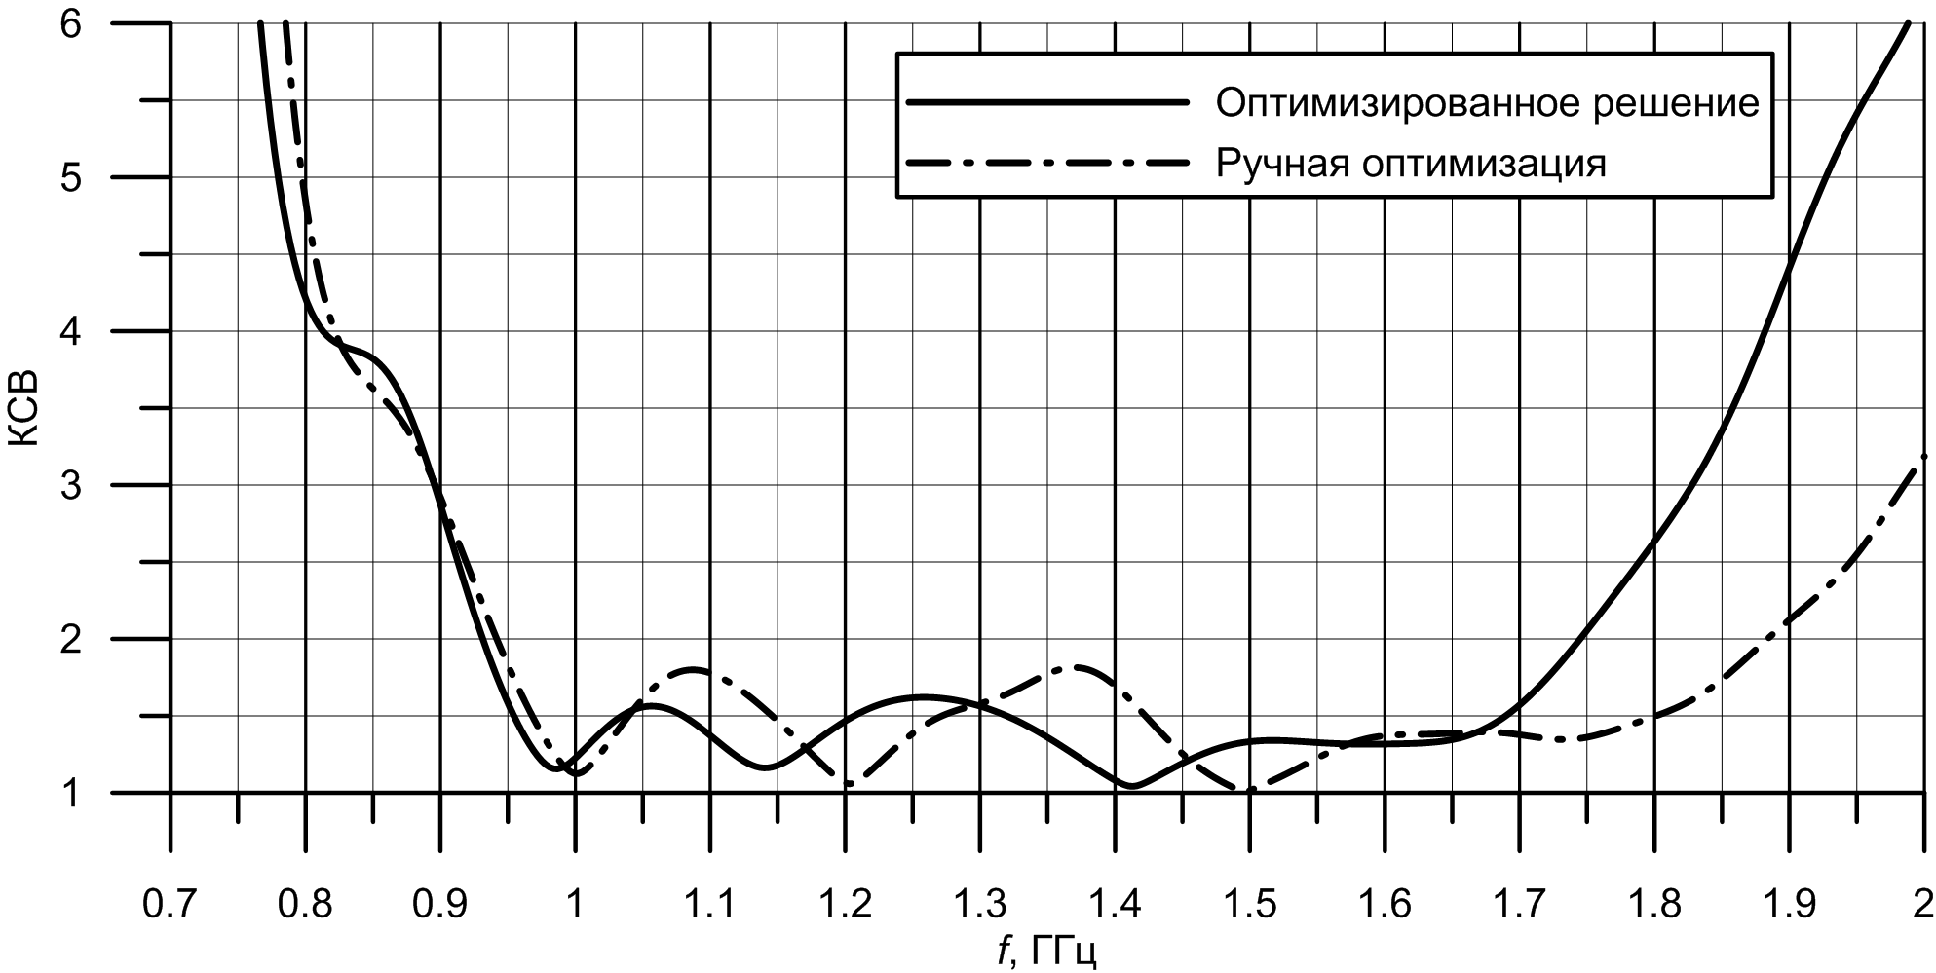
Оптимизация параметров антенны в
CST Microwave Studio с помощью генетического алгоритма
Параметры алгоритма:
Минимизация КСВ в диапазоне 0.95 – 1.65 ГГц
Количество оптимизируемых параметров: 3
Размер популяции: 12 особей
Вероятность мутации: 60%
Количество поколений: 30
Общее количество моделирований: 187
Время одного расчета: 3 минуты

Slide 26
Ссылки
Реализация генетического алгоритма на языке C#:
http://jenyay.net/Programming/Genetic

Slide 27
Алгоритм роя частиц
Kennedy J., Eberhart R. "Particle Swarm Optimization". Proceedings of IEEE International Conference
on Neural Networks. IV. 1995

Slide 28
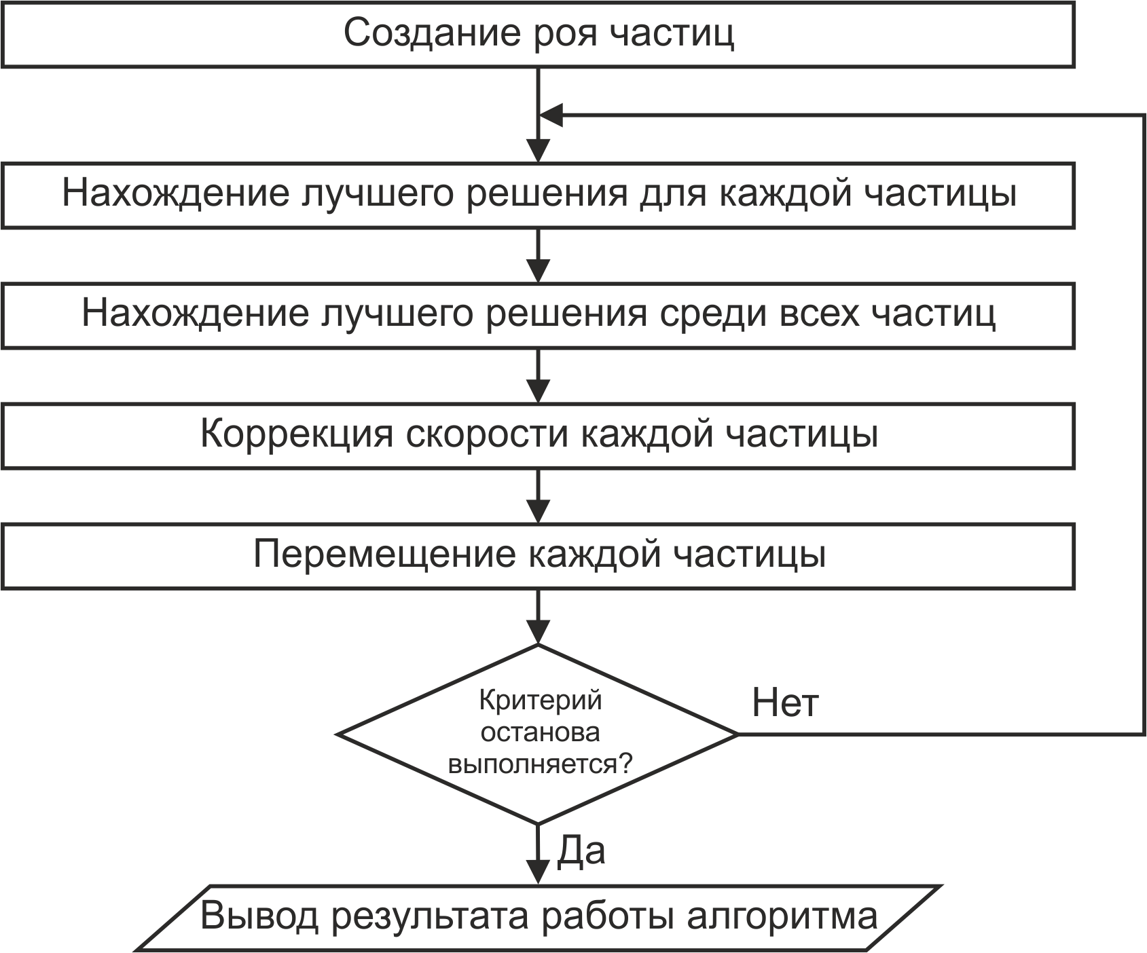
Алгоритм роя частиц

Slide 29
Алгоритм роя частиц.
Коррекция скорости и координат частицы
v_{n} – вектор скорости при n-ой итерации алгоритма
x_{n} – вектор координат частицы при n-ой итерации алгоритма
p – вектор координат лучшего решения, найденного частицей
g – вектор координат лучшего решения, найденного всеми частицами
r_{p}, r_{g} – случайные числа в интервале (0, 1)
ϕ_{p}, ϕ_{g} – весовые коэффициенты

Slide 30
Модификации алгоритма роя частиц.
Реализация «LBEST»
l – вектор координат лучшего решения, найденного среди соседних частиц

Slide 31
Модификации алгоритма роя частиц.
Реализация с учетом инерции
ω (t) – коэффициент инерции

Slide 32
Модификации алгоритма роя частиц.
Канонический алгоритм

Slide 33
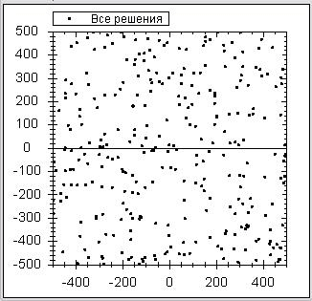
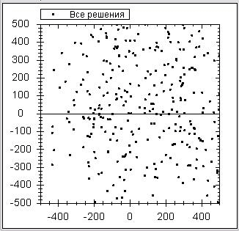
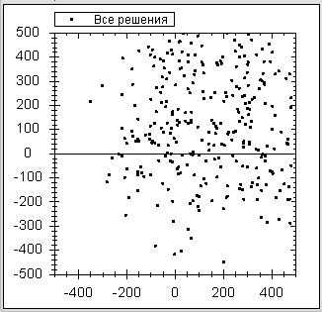
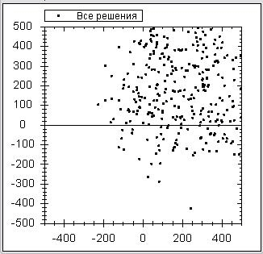
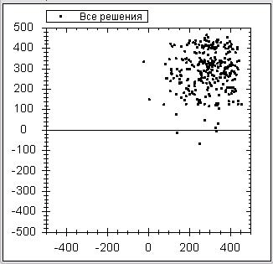
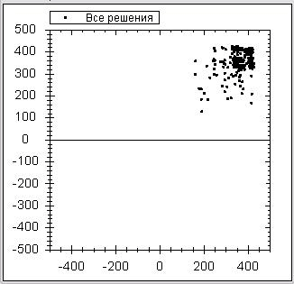
Сходимость алгоритма роя частиц
Итерация №0
Итерация №1
Итерация №2
Итерация №3
Итерация №10
Итерация №30

Slide 34
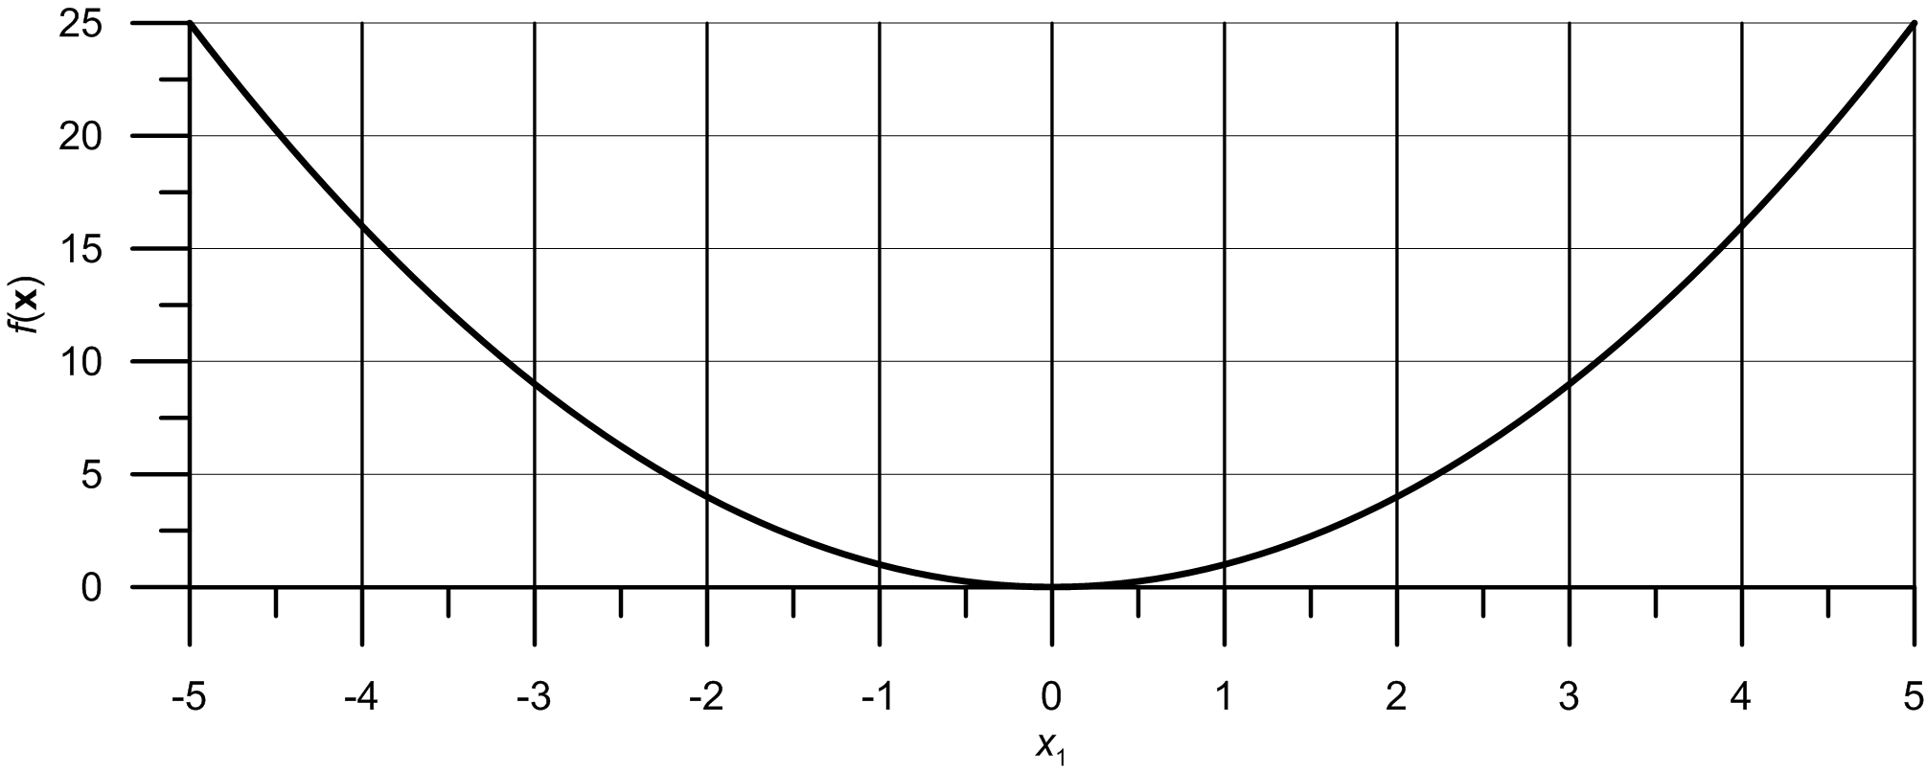
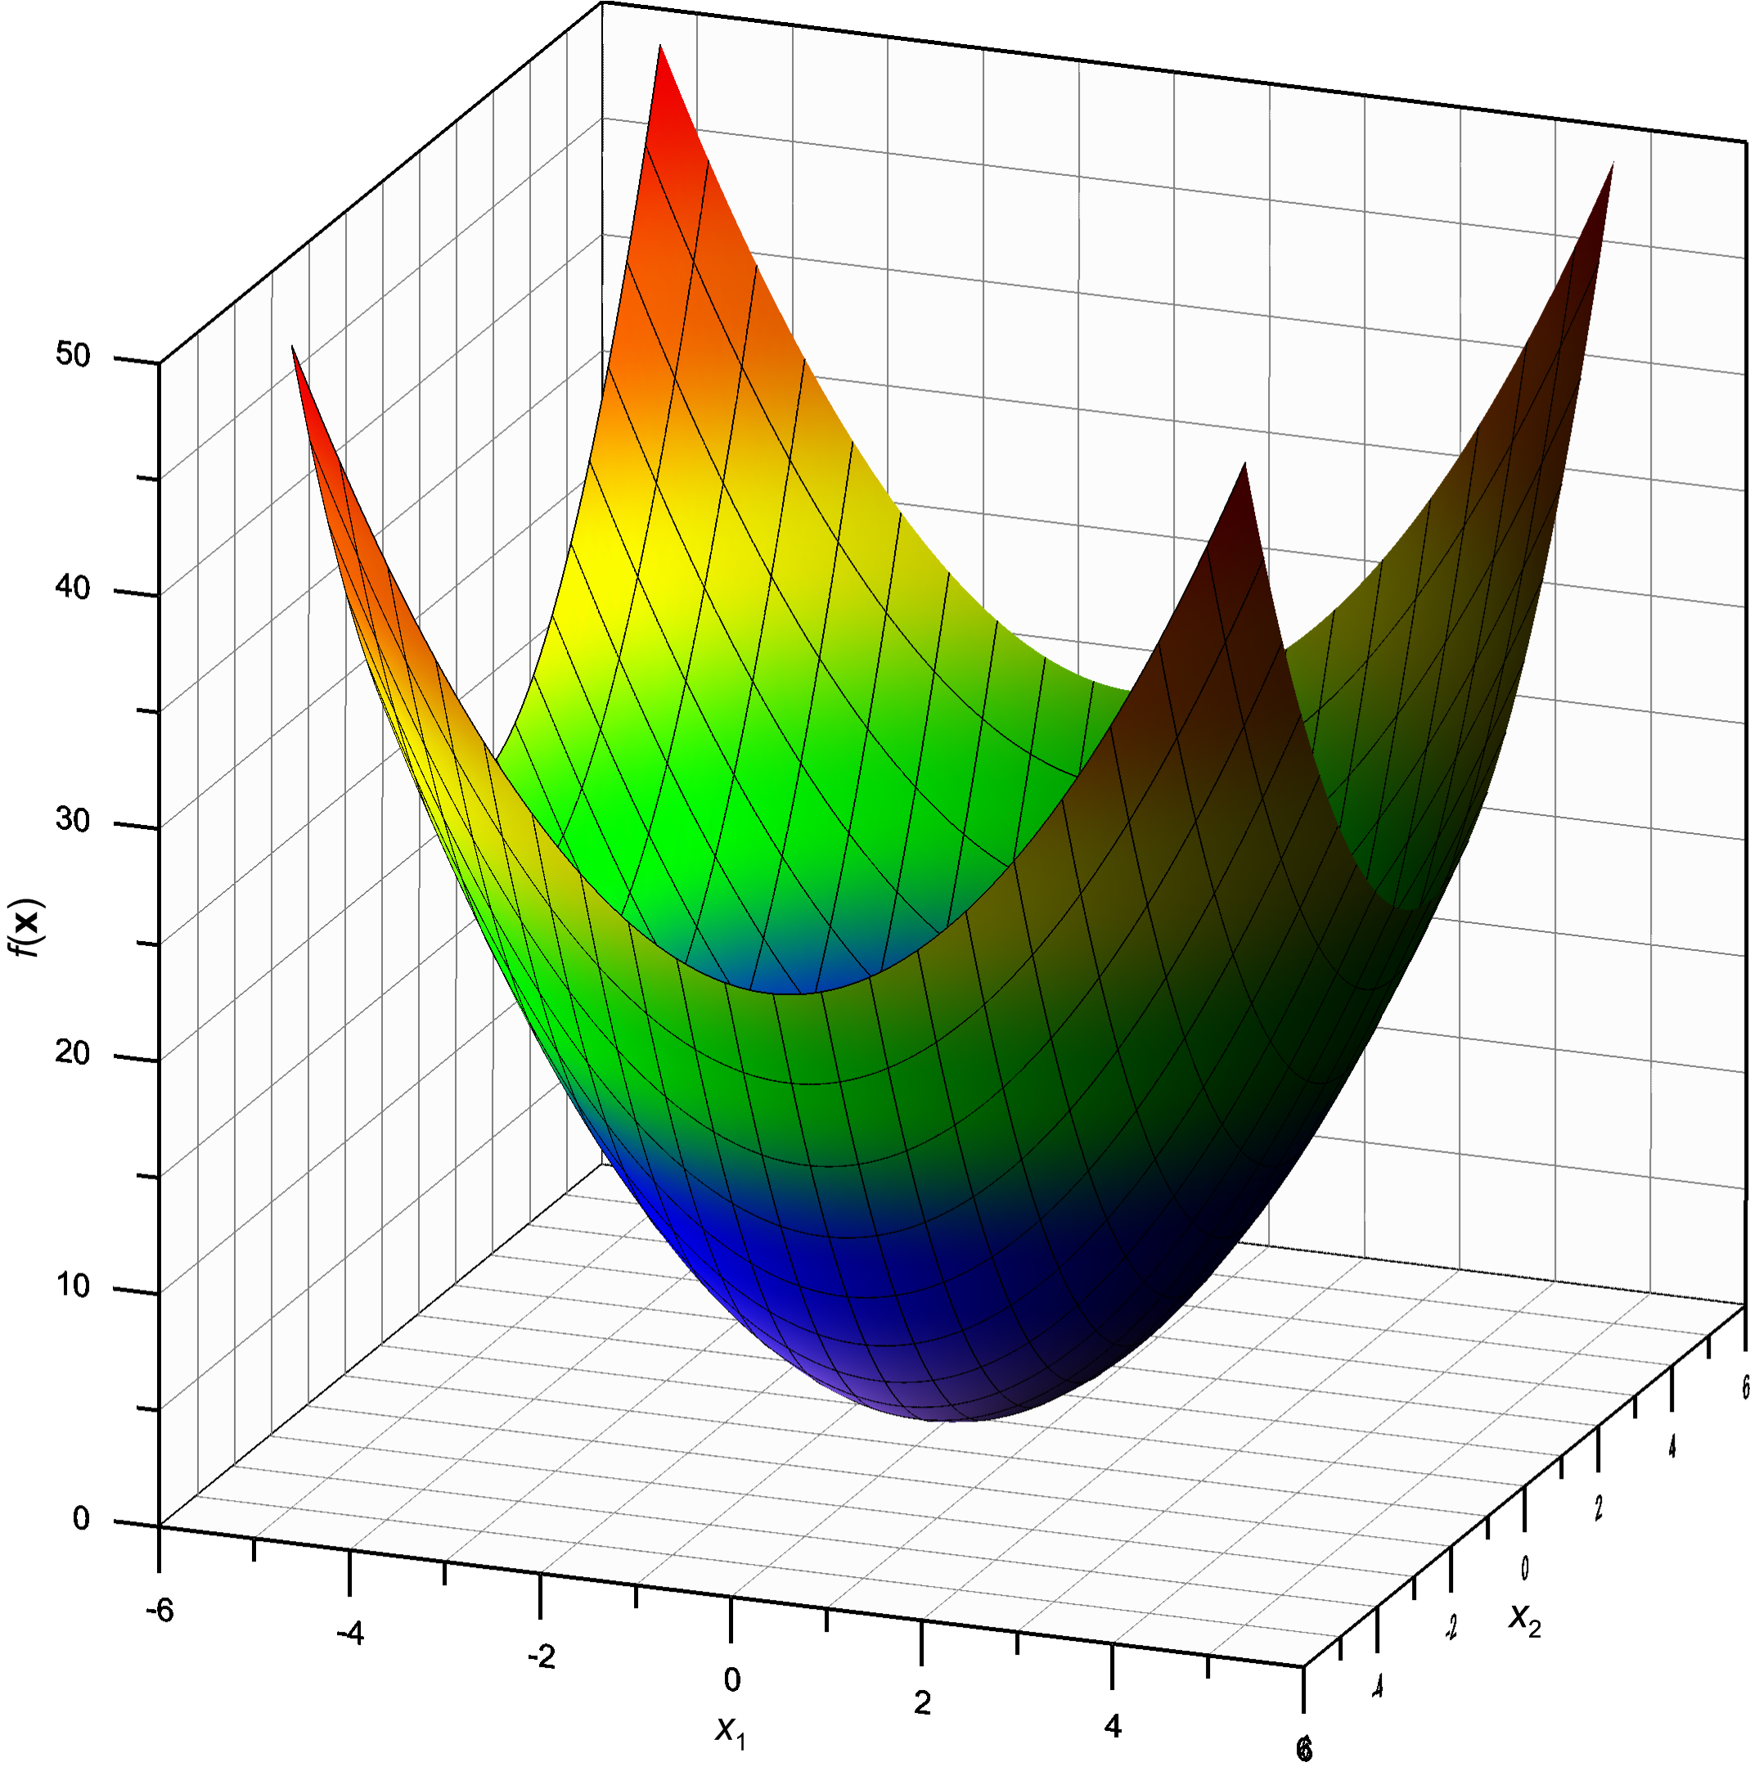
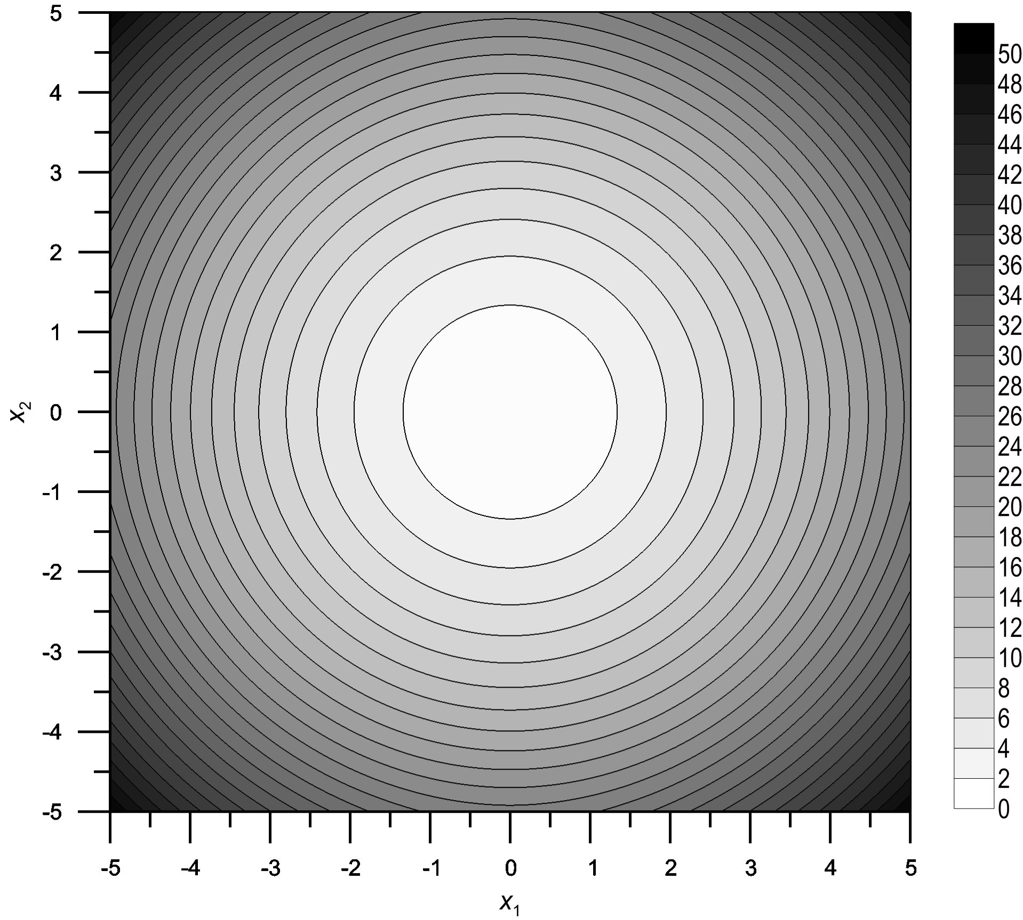
Тестовые функции
Глобальный минимум: f(x) = 0 при
x_{i} = 0, i = 1, …, n

Slide 35
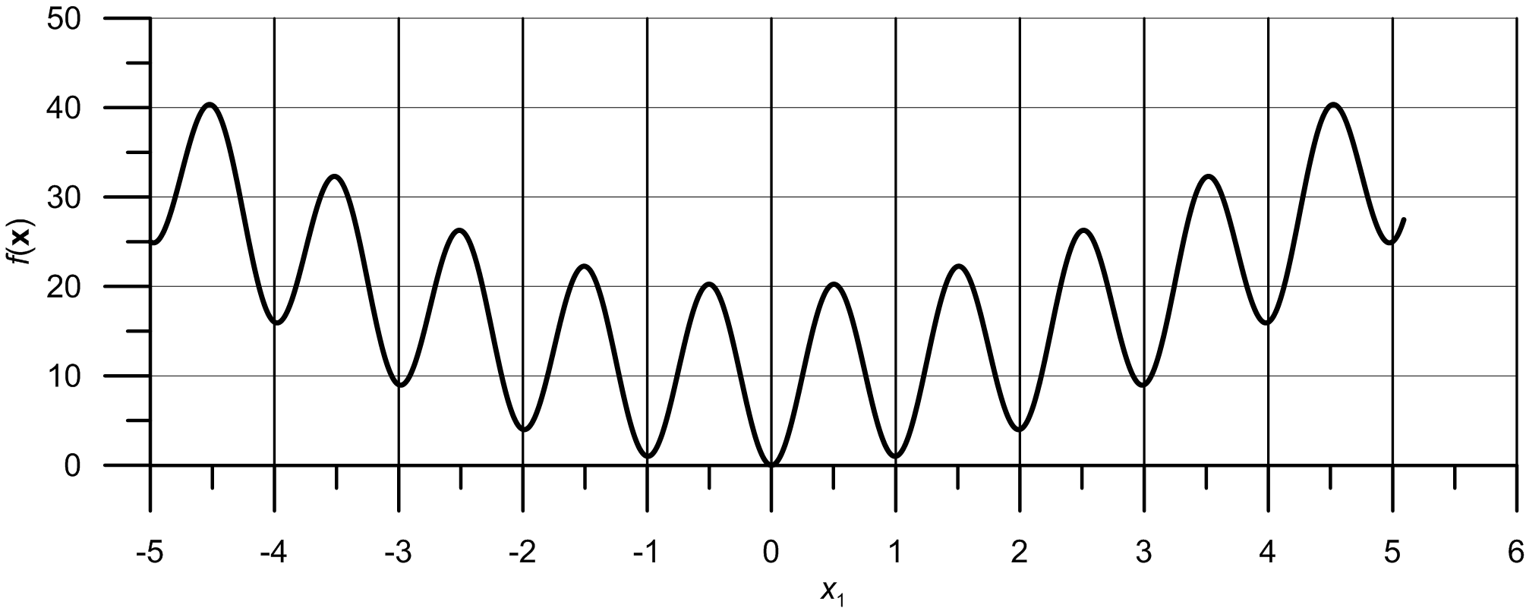
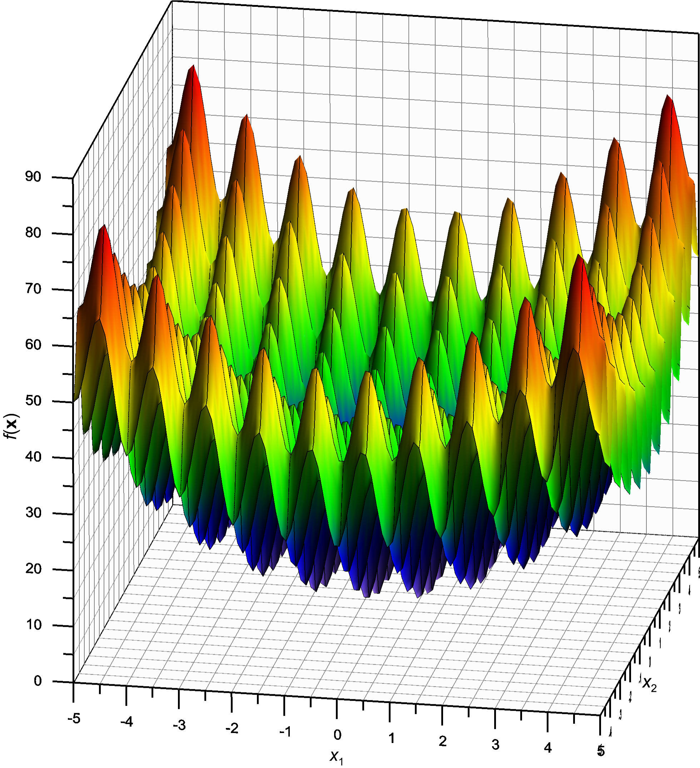
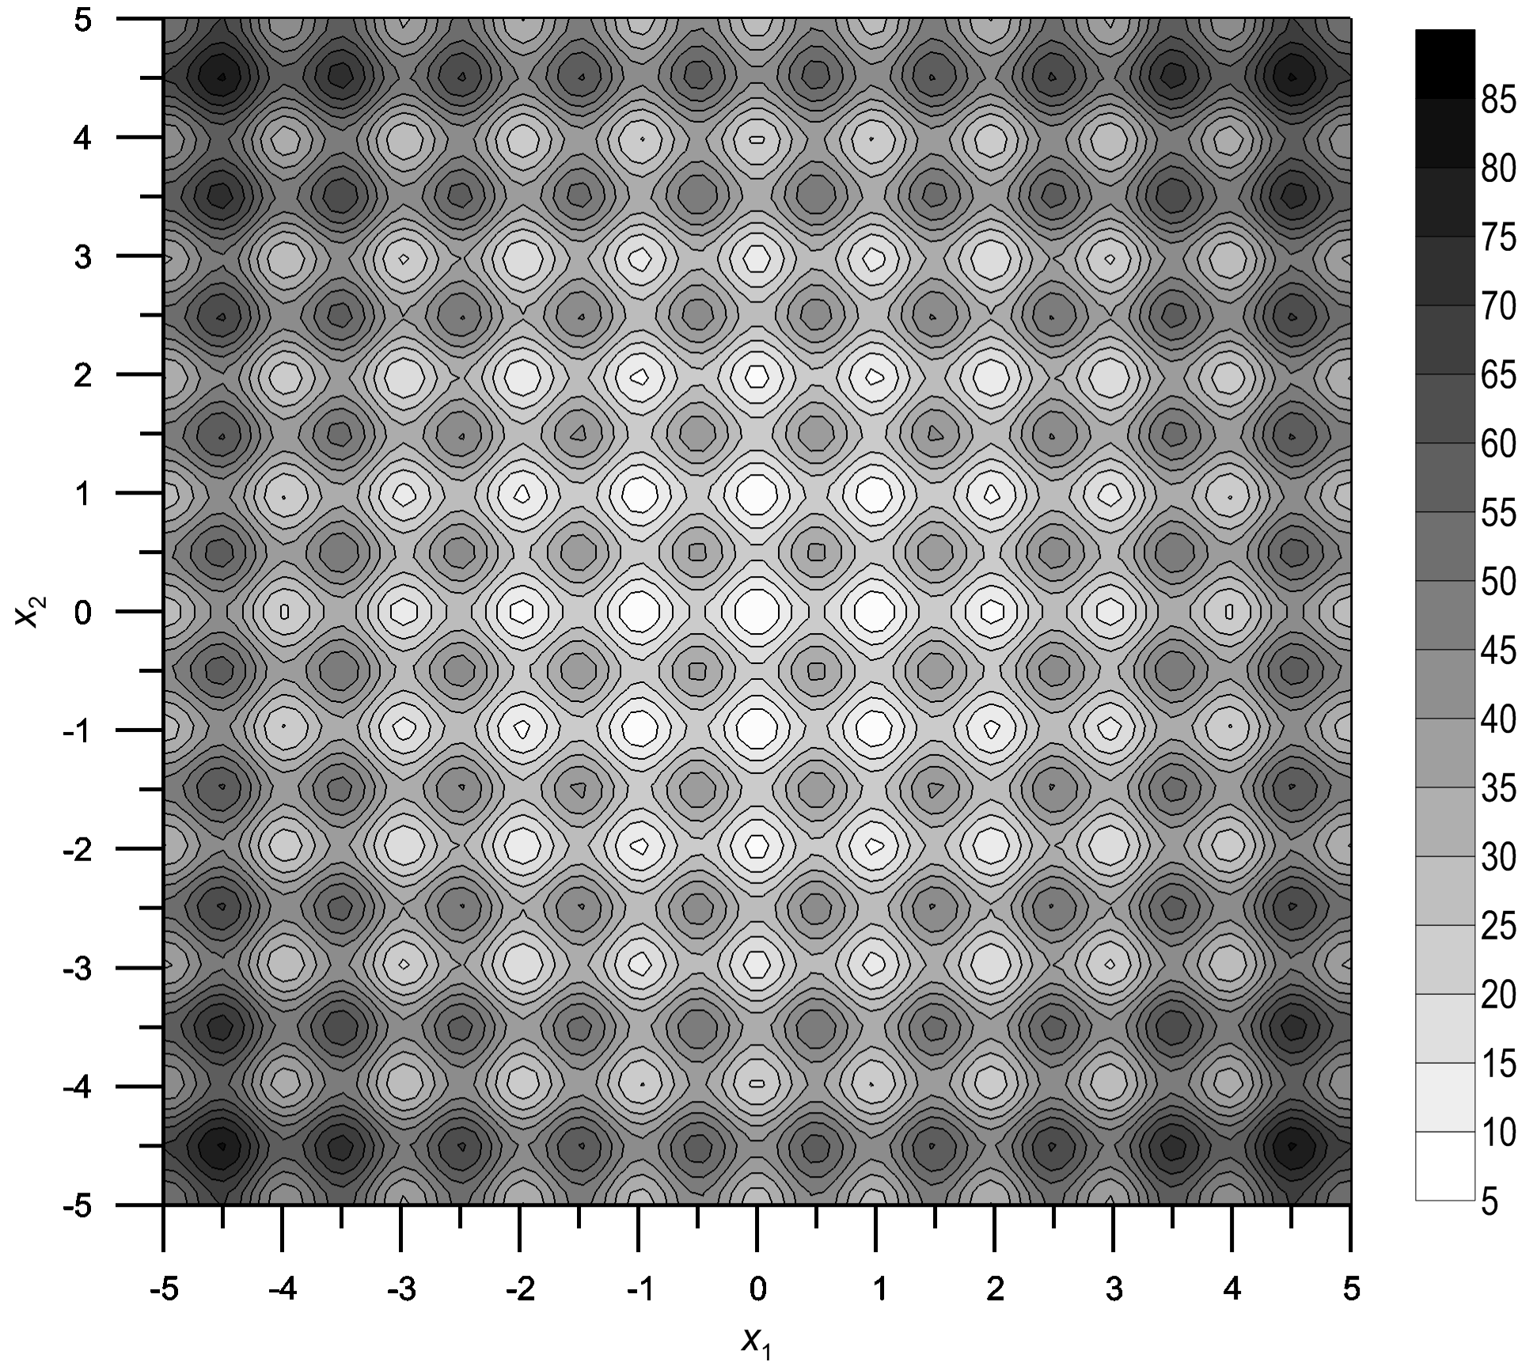
Тестовые функции.
Функция Растригина
Глобальный минимум: f(x) = 0 при
x_{i} = 0, i = 1, …, n,
-5.12 ≤ x_{i} ≤ 5.12

Slide 36
Тестовые функции.
Функция Швефеля
Глобальный минимум: f(x) = -418.9829 ∙ n при
x_{i} = 420.9687, i = 1, …, n,
-500 ≤ x_{i} ≤ 500

Slide 37
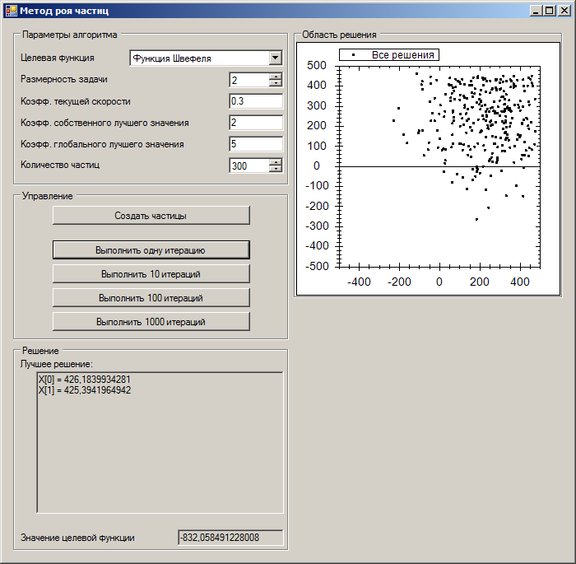
Демонстрация работы алгоритма роя частиц

Slide 38
Ссылки
Алгоритм роя частиц.
Описание и реализации на языках Python и C#:
http://jenyay.net/Programming/ParticleSwarm

Slide 39
Алгоритм пчел
Pham DT, Ghanbarzadeh A, Koc E, Otri S, Rahim S, Zaidi M.
“The Bees Algorithm”.
Technical Note, Manufacturing Engineering Centre, Cardiff University, UK, 2005

Slide 40
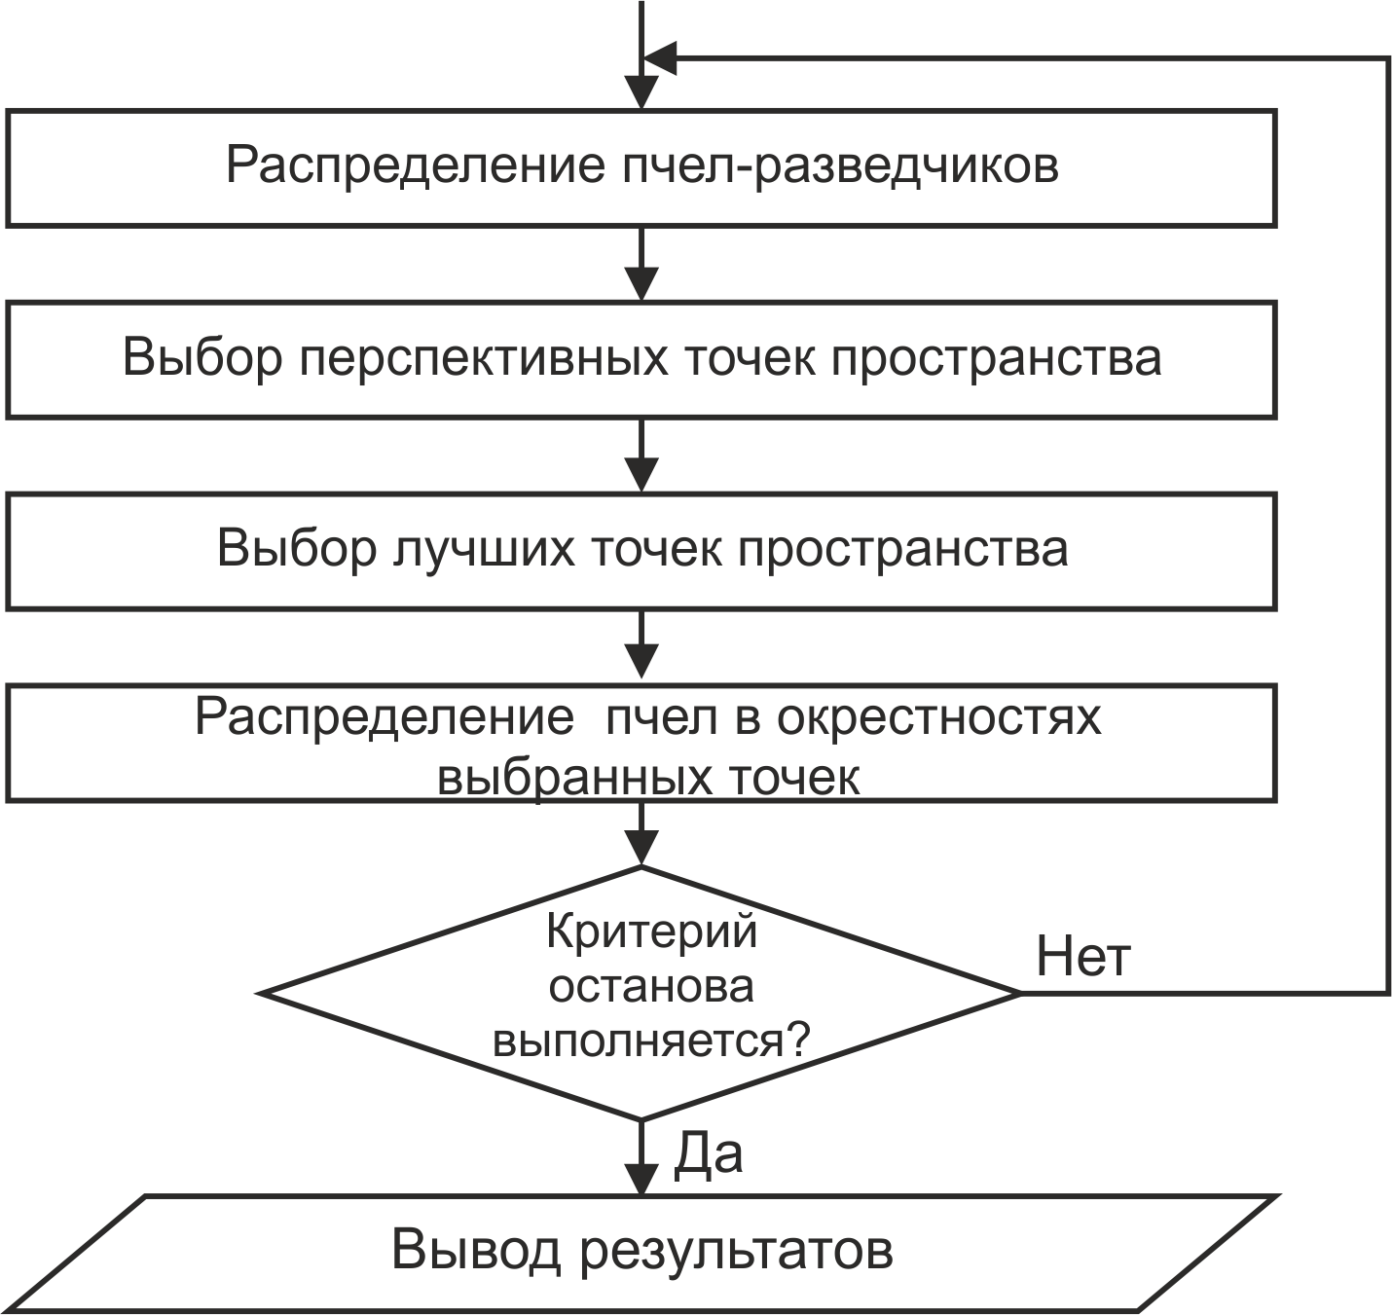
Алгоритм пчел

Slide 41
Сходимость алгоритма пчел
Итерация №0
Итерация №1
Итерация №2
Итерация №3
Итерация №300
Итерация №1000

Slide 42
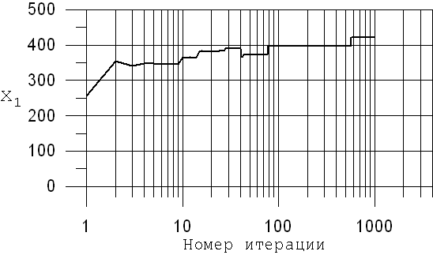
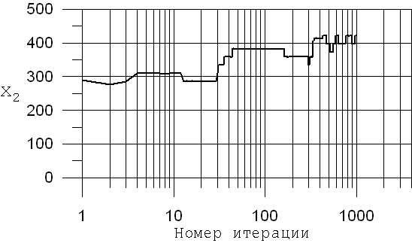
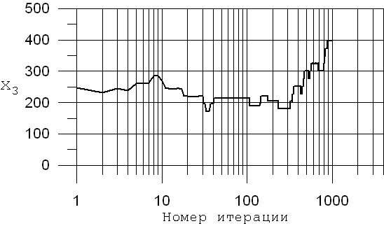
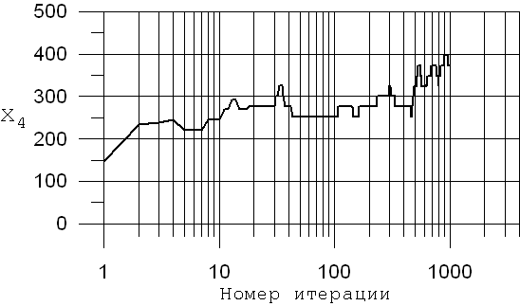
Сходимость параметров оптимизируемой функции

Slide 43
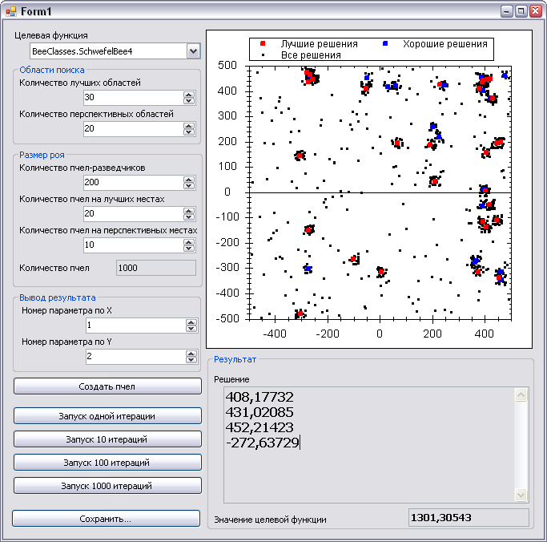
Демонстрация работы алгоритма пчел

Slide 44
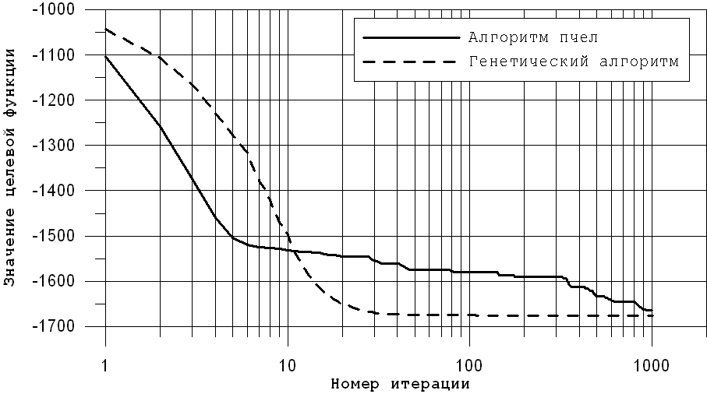
Сравнение генетического алгоритма и алгоритма пчел на примере функции Швефеля

Slide 45
Ссылки
Алгоритм пчел.
Описание и реализации на языке Python:
http://jenyay.net/Programming/Bees

Slide 46
Алгоритм случайного поиска

Slide 47
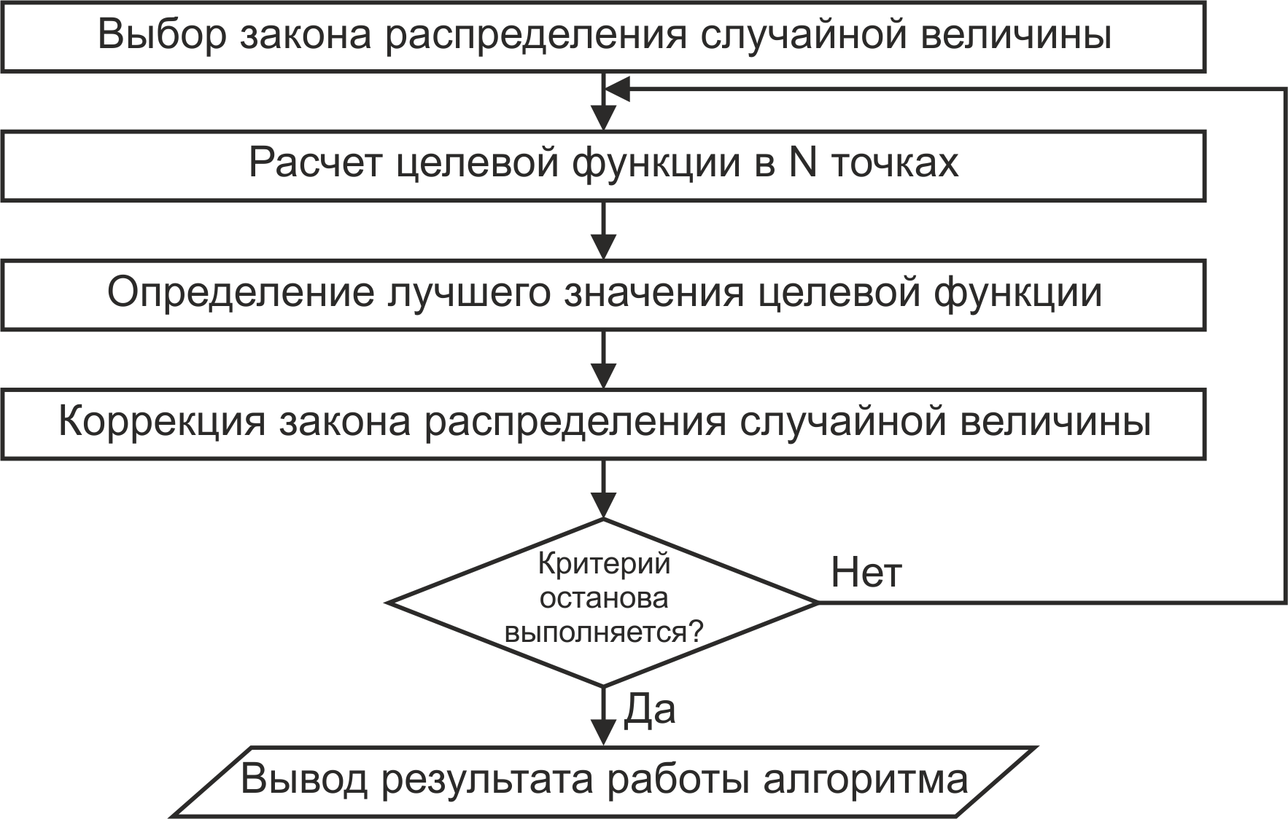
Алгоритм случайного поиска

Slide 48
Алгоритм имитации отжига
1. Kirkpatrick. S, Gelatt C. D., Vecchi M. P."Optimization by Simulated Annealing". Science
220 (4598), 1983, pp. 671–680
2. Černý, V. "Thermodynamical approach to the traveling salesman problem: An efficient simulation algorithm". Journal of Optimization Theory and Applications 45, 1985, pp. 41–51.

Slide 49
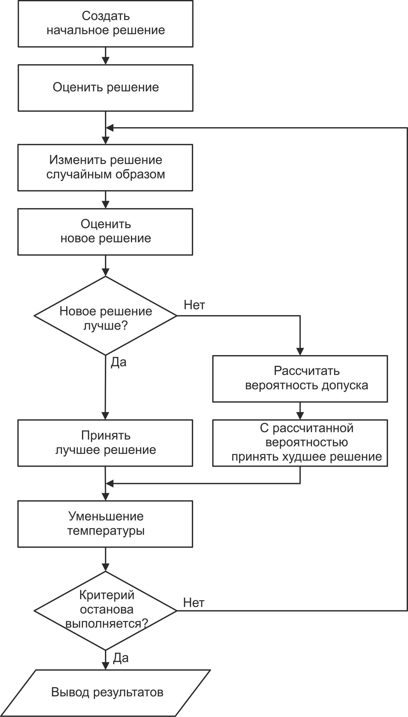
Алгоритм имитации отжига
Параметры алгоритма:
Начальная температура.
Коэффициент α (0 < α < 1)
Вероятность принятия худшего решения:

Slide 50
Недостатки алгоритмов глобальной оптимизации
Большой объем вычислений
Возможность пропуска оптимального решения
Зависимость качества сходимости от целевой функции

